Slide 1
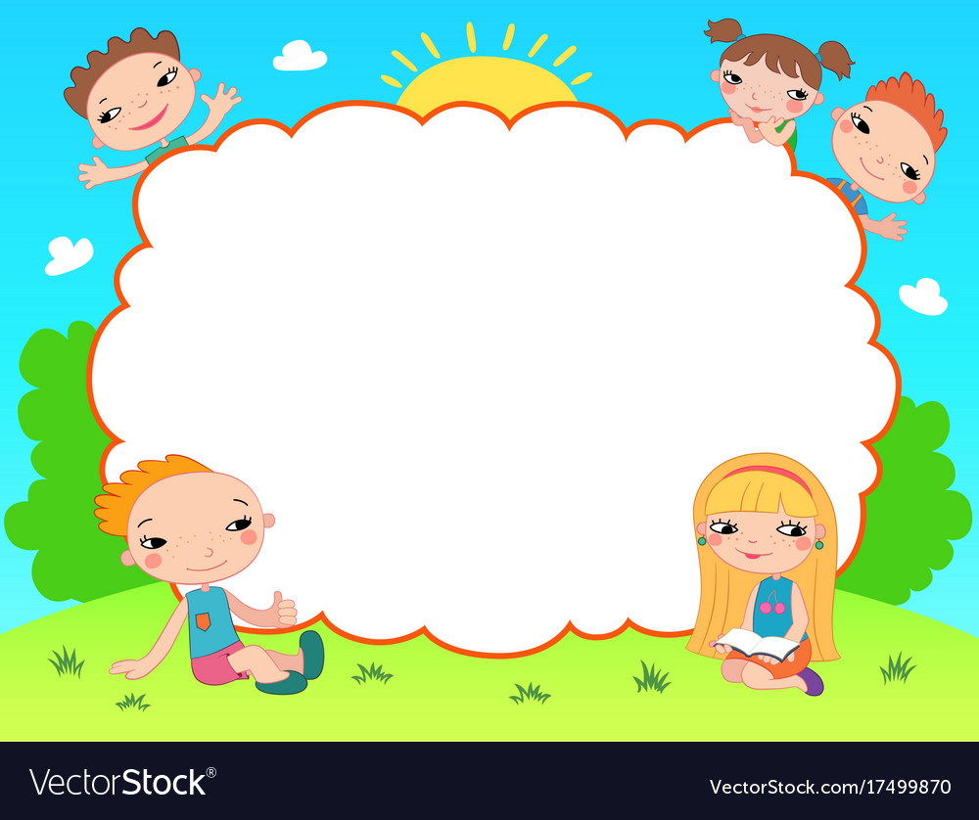

Chào mừng các em đến với tiết Tự nhiên xã hội - Lớp 2

Slide 2



Khởi động (Xe bus yêu thương)

Slide 3



Ngày gì tháng 9 mồng 5
Học sinh náo nức, tung tăng đến trường?
A. Ngày Tết
B. Ngày bế giảng
C. Ngày khai giảng

Slide 4


Suốt đời đi với học sinh
Sách, vở, thước, bút trong mình tôi mang
Là cái gì?
A. Viên phấn
B. cái bút
C. cặp sách

Slide 5


Vào mùa nào, các em cắp sách đến trường?
A. mùa hè
B. mùa thu
B. mùa đông

Slide 7


CHỦ ĐỀ 2
TRƯỜNG HỌC
BÀI 6
CHÀO ĐÓN
NGÀY KHAI TRƯỜNG
(tiết 1)

Slide 8
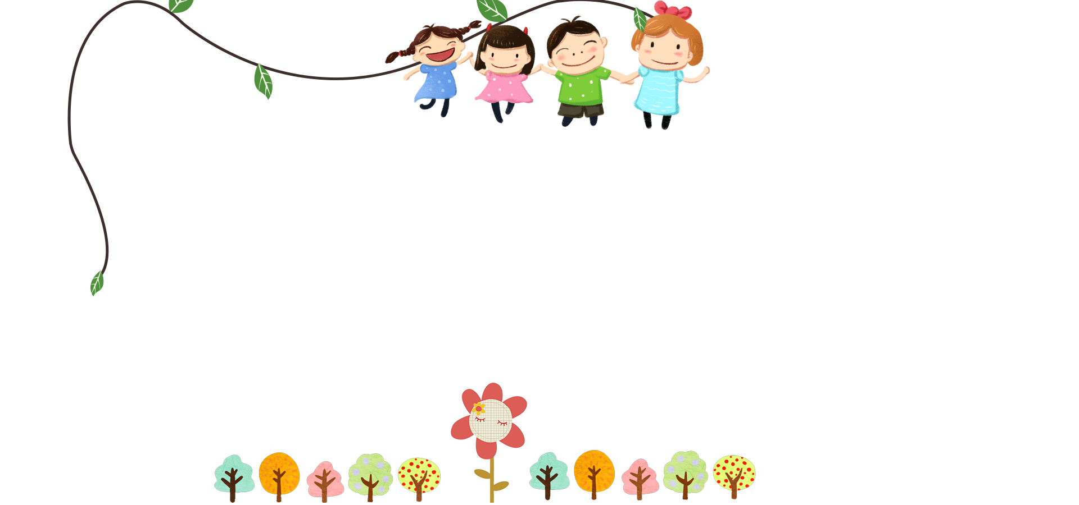






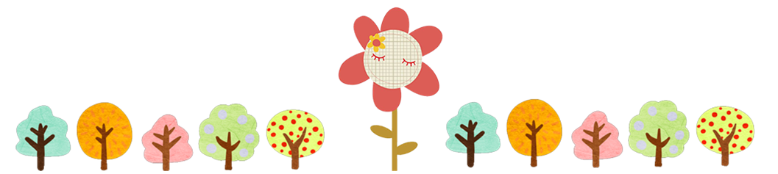
Biết ý nghĩa của ngày khai trường.
Có ý thức kỉ luật khi tham gia các hoạt động trong ngày khai trường.

Slide 9
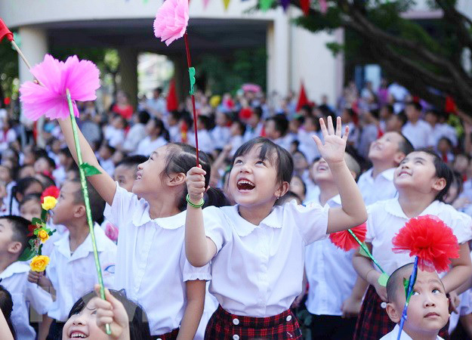



Ngày khai trường diễn ra khi nào?
Em nhớ nhất hoạt động gì trong ngày đó?

Slide 10
Hoạt động khám phá

Slide 11
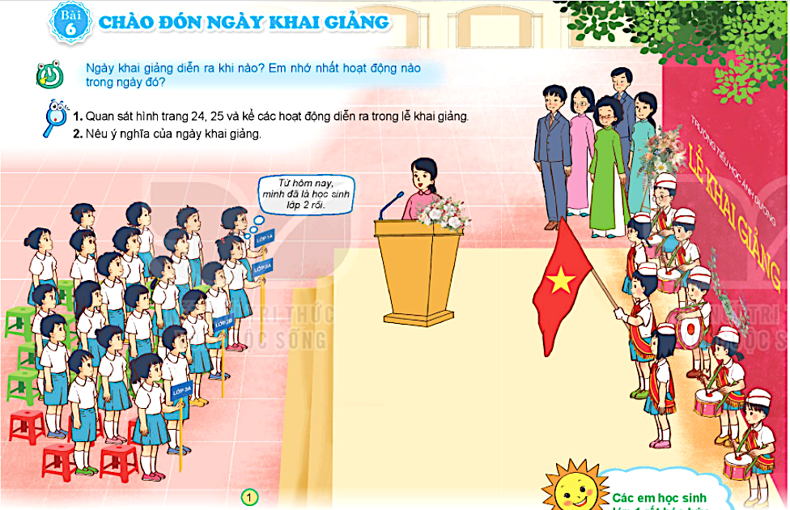

Quan sát bức tranh sau đây và kể các hoạt động của ngày Khai trường.
Từ hôm nay, các em đã là học sinh
lớp 2 rồi.
KHÁM PHÁ

Slide 12

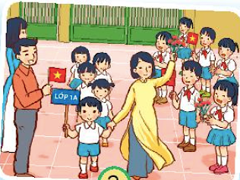

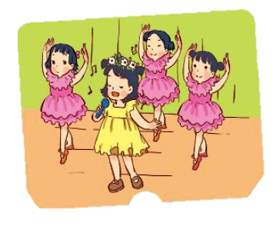
Một số hoạt động khác của ngày Khai trường:
2
3
4
5

Slide 13
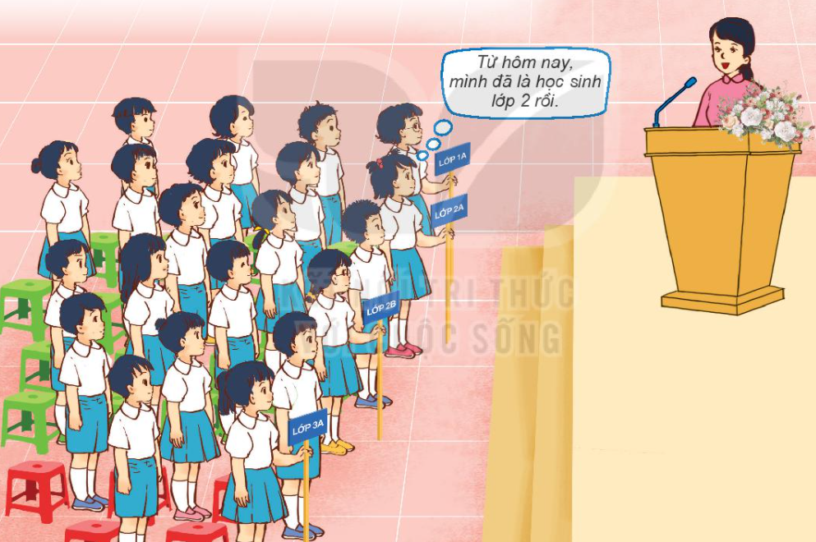
Kể các hoạt động diễn ra trong ngày khai giảng
Tập trung toàn trường

Slide 14
Kể các hoạt động diễn ra trong ngày khai giảng
Lễ khai giảng

Slide 15


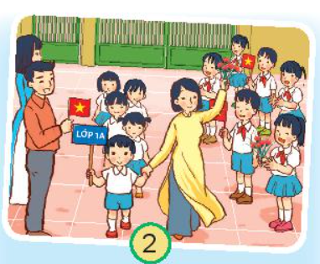
Chào cờ
Đón học sinh lớp 1

Slide 16


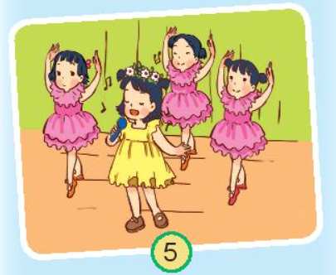
Đánh trống khai giảng
Học sinh phát biểu
Biểu diễn văn nghệ

Slide 17

Ý nghĩa lễ khai giảng:
Lễ khai giảng là dịp để đón chào năm học mới, HS toàn trường được nghe thầy cô giáo truyền đạt những nhiệm vụ trọng tâm trong năm học và hướng phấn đấu để thực hiện tốt mục tiêu này.
Notes:
17

Slide 18
Hoạt động thực hành

Slide 19
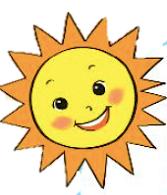
Lễ Khai giảng ở trường em còn hoạt động nào khác nữa không?
Các em học sinh lớp 1 rất háo hức.
Còn các bạn thì sao?

Slide 20
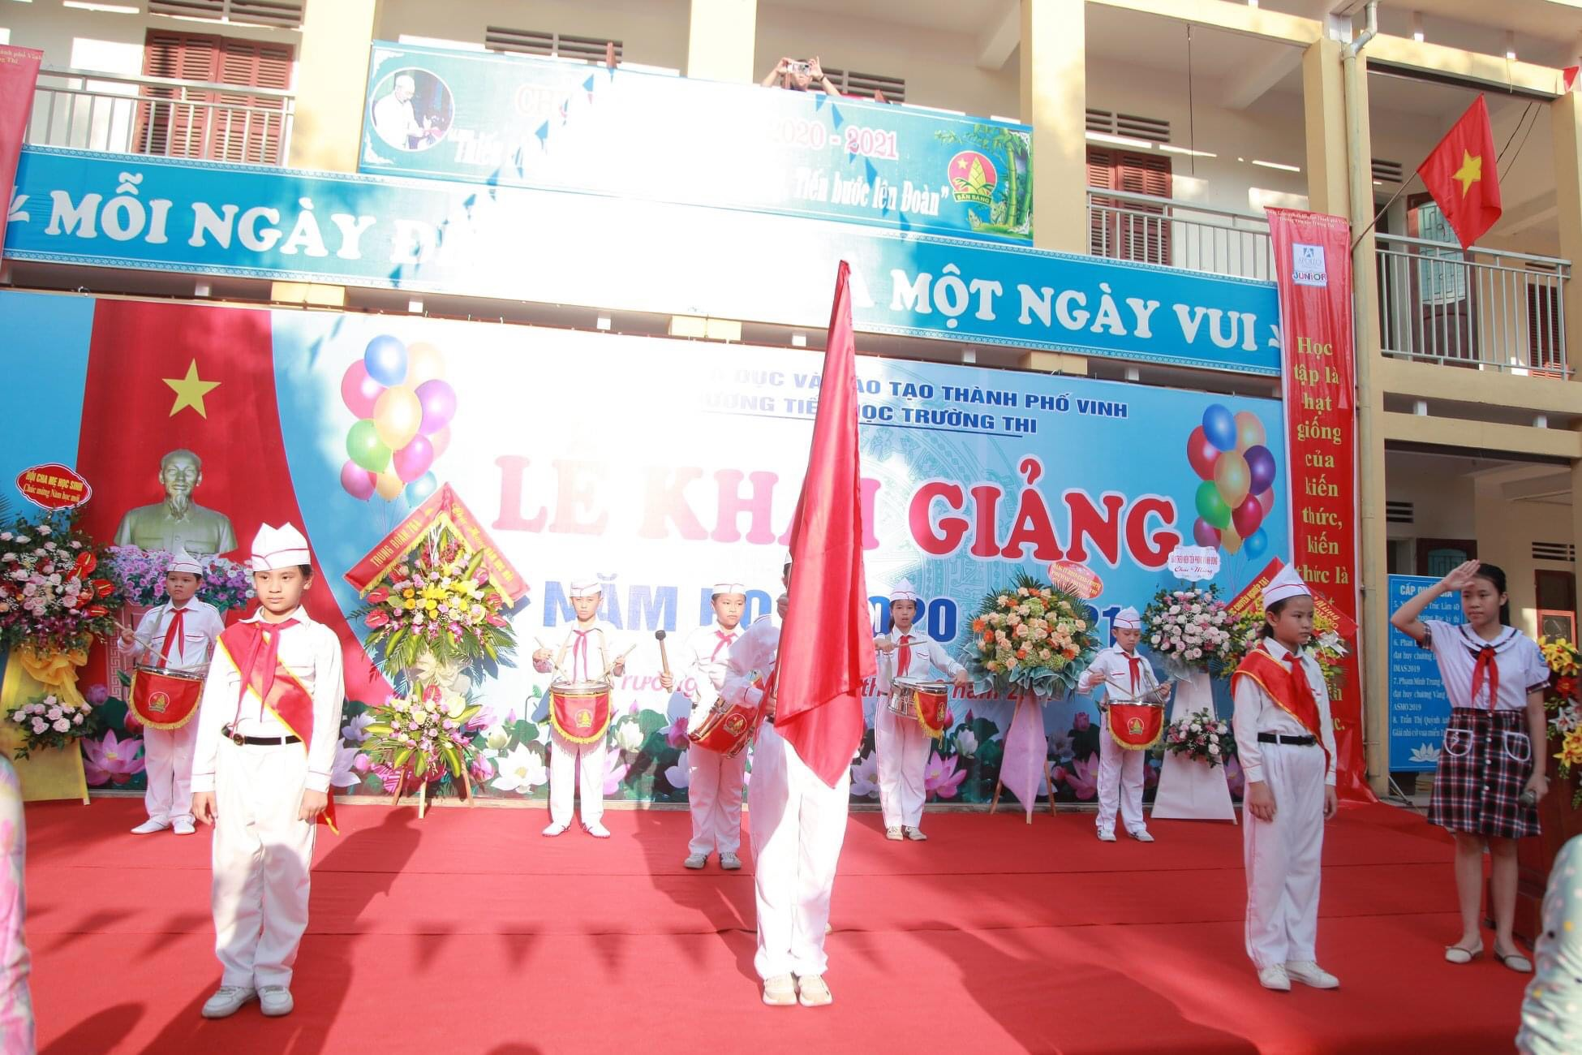
Trường mình có hoạt động nào khác trường của Minh và Hoa?
Cảm xúc của em trong lễ khai giảng như thế nào?

Slide 22
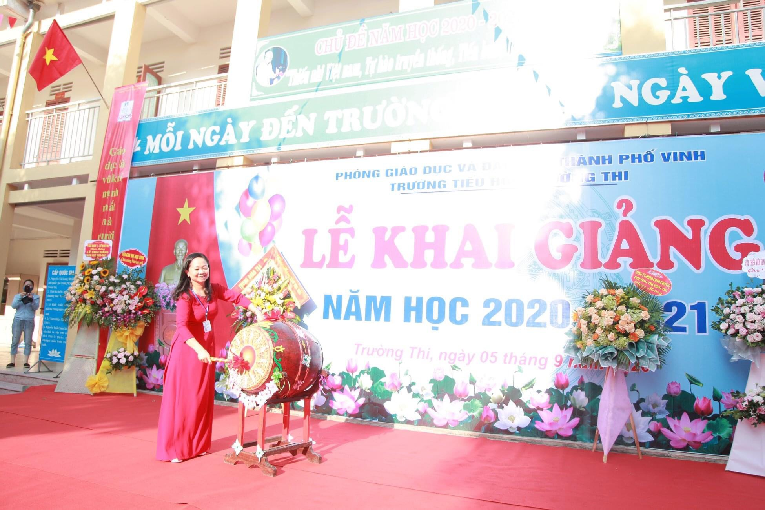

Slide 23
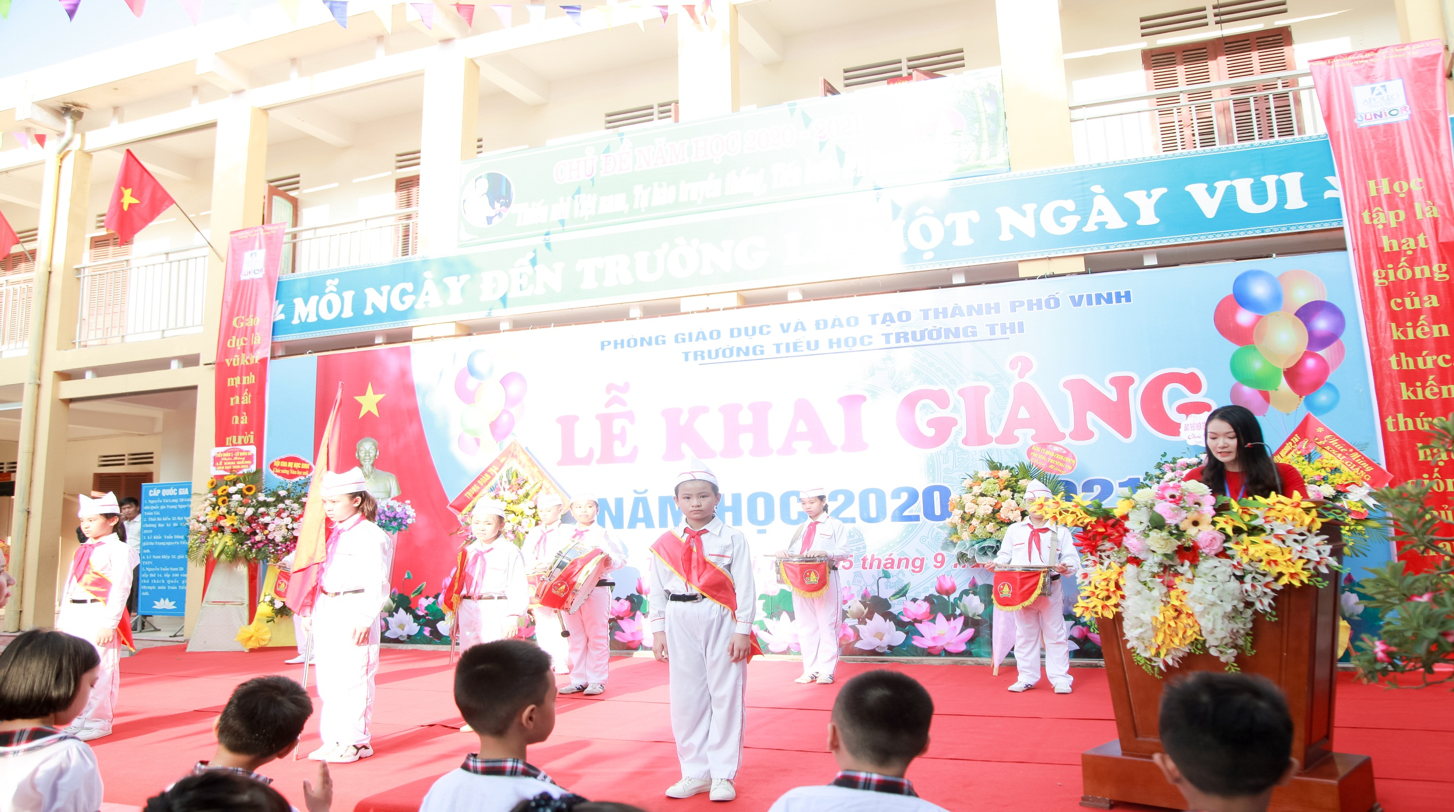

Slide 24
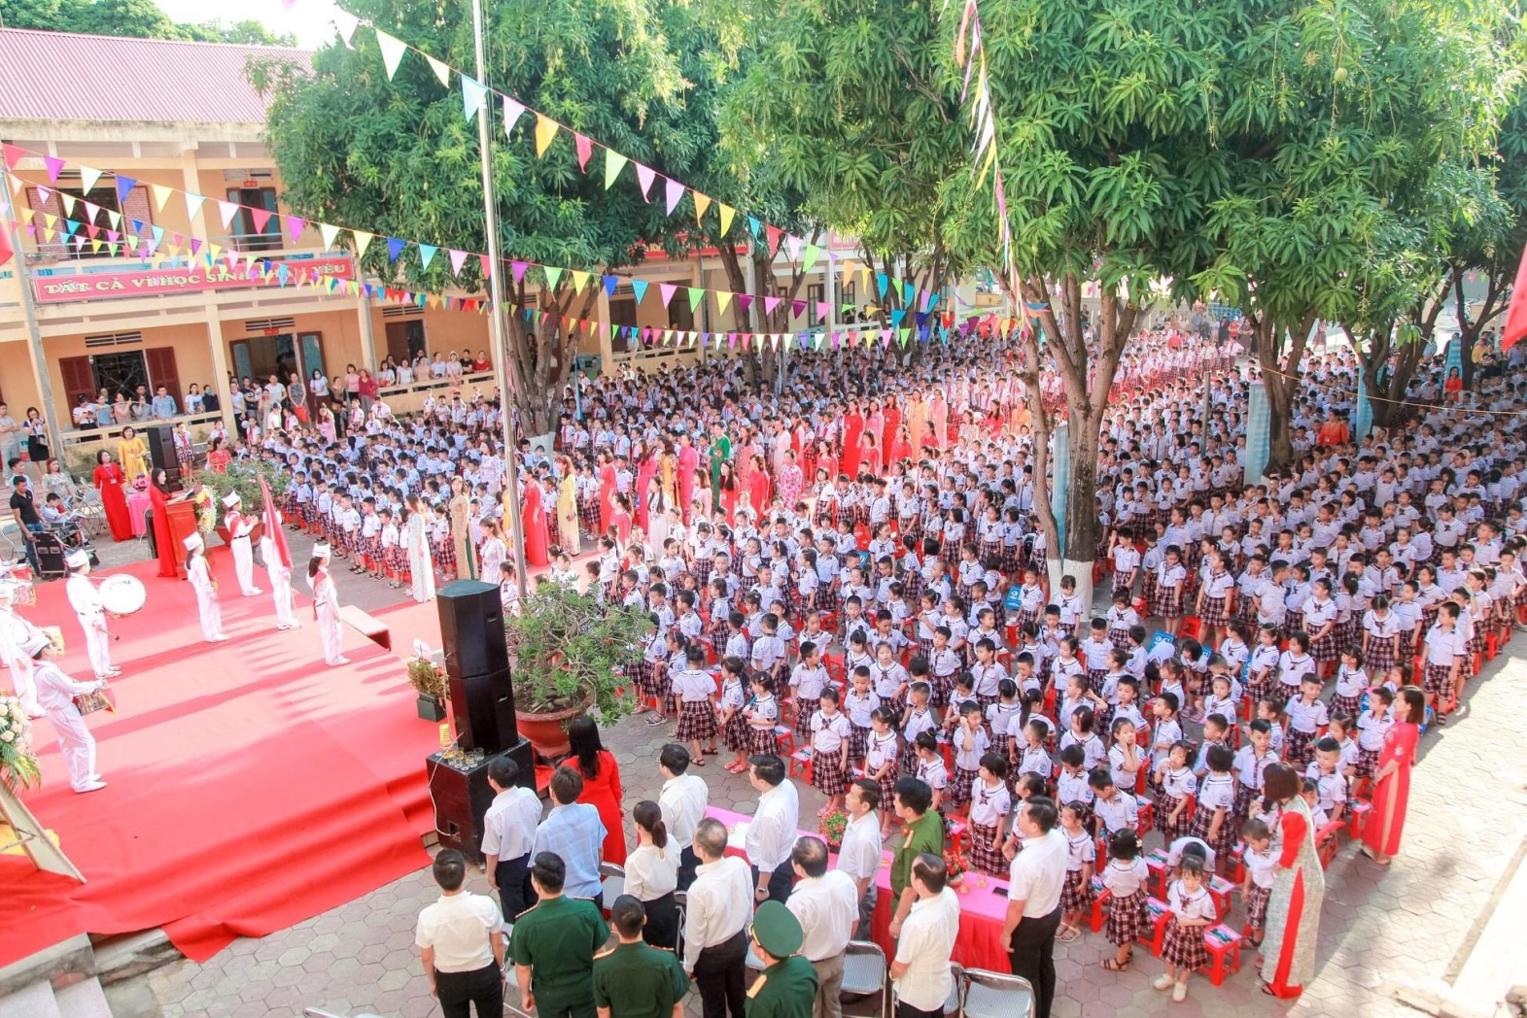

Slide 25
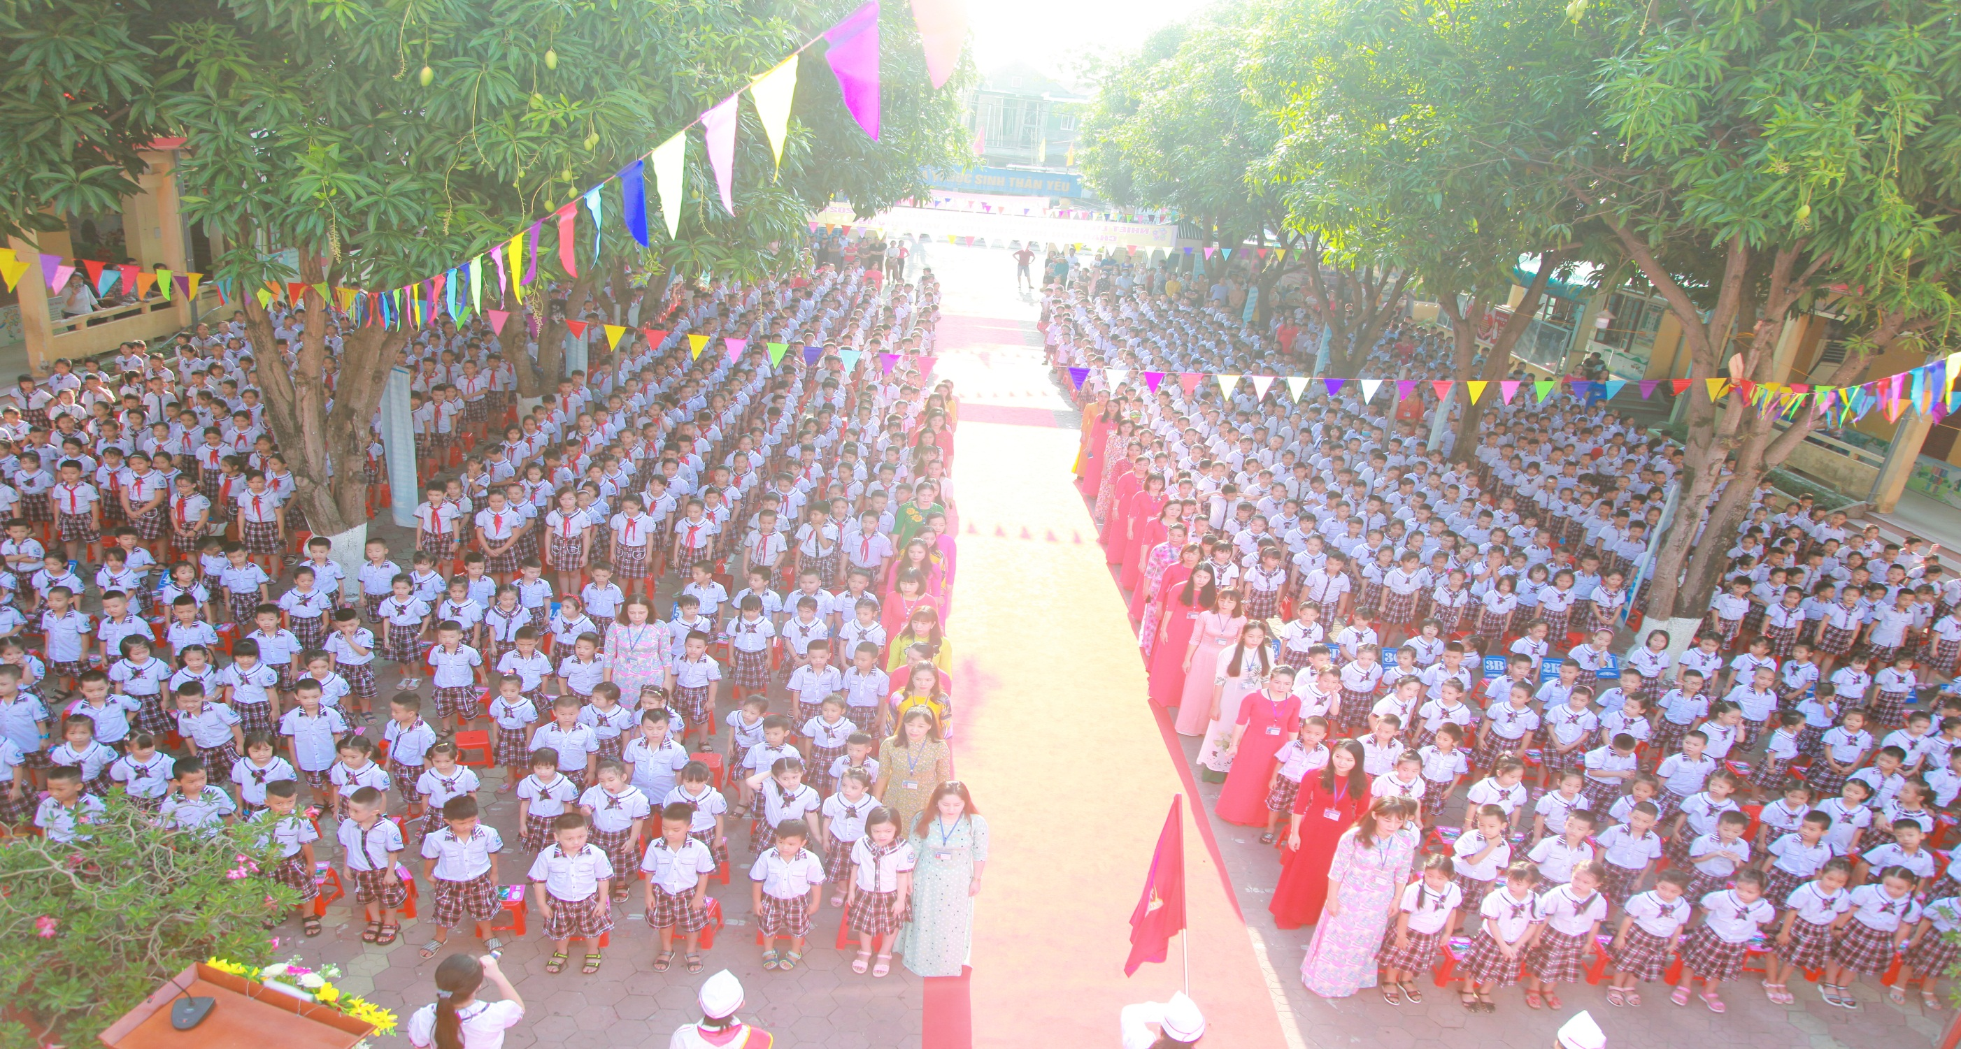

Slide 26
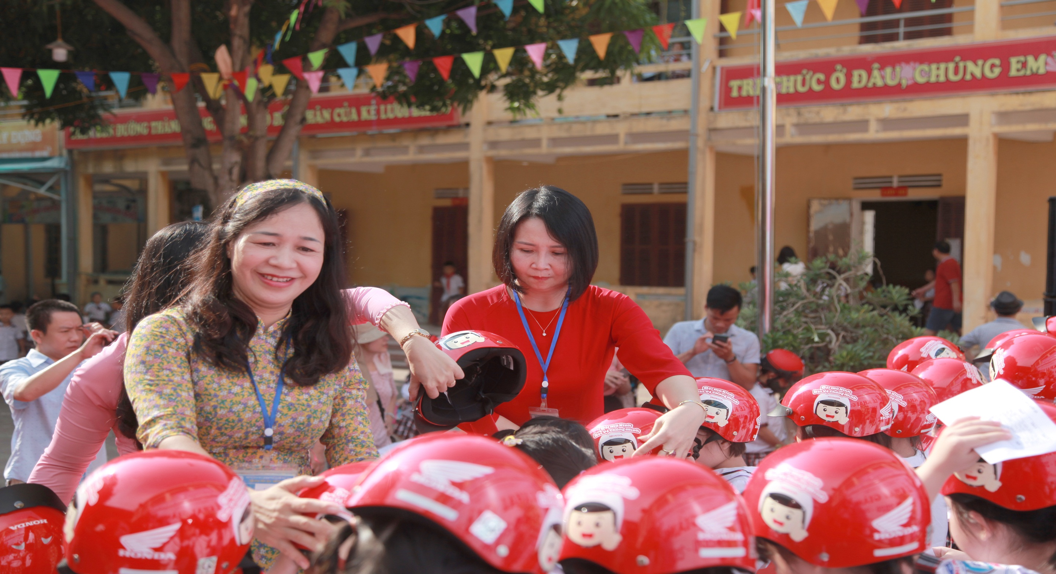

Slide 27
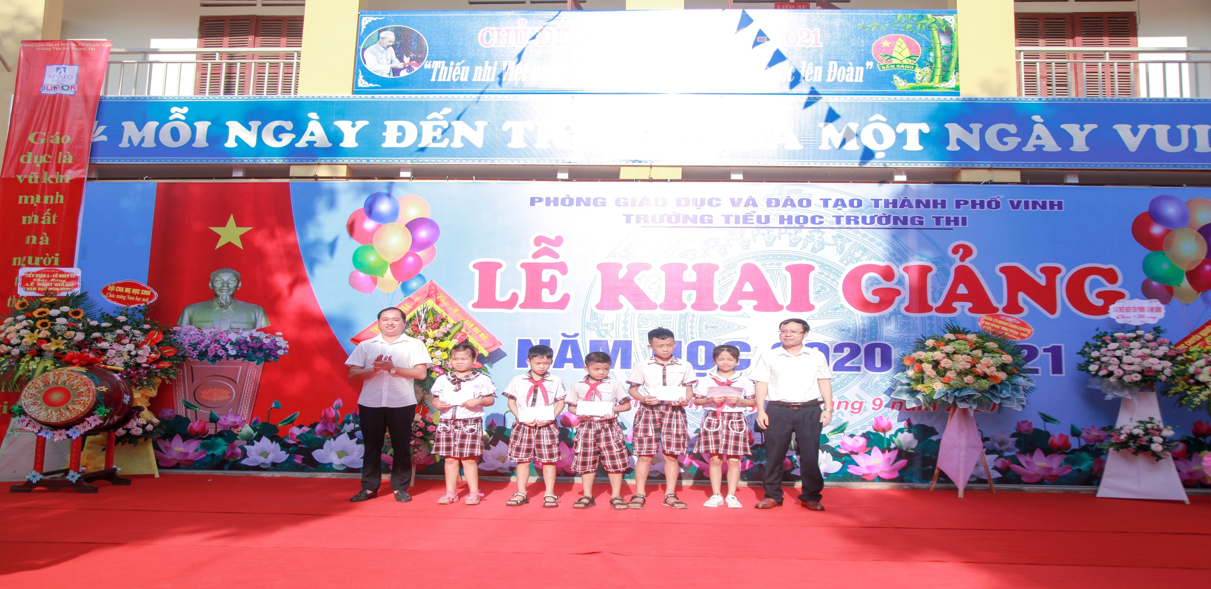

Slide 28
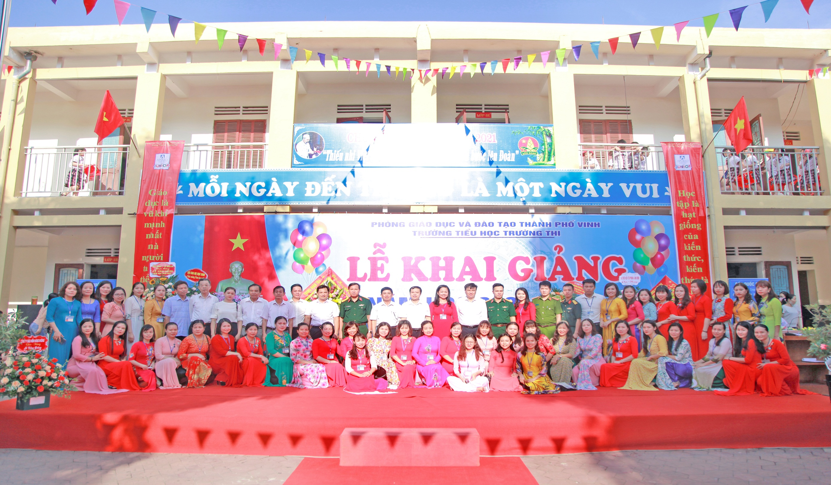

Slide 29


















Kết luận:
Có nhiều hoạt động trong buổi lễ khai giảng. Tùy điều kiện của từng trường mà tổ chức các hoạt động phù hợp

Slide 30

Hôm nay em được biết thêm được điều gì qua bài học?
Xem lại bài và chuẩn bị bài 5.
Nhận xét giờ học?

Slide 31
